Slide 1

МДОАУ «Детский сад №115 г. Орска»
Подготовила
учитель-логопед
Тумобаева А.К.

Slide 2


Slide 3


Slide 4


Slide 5


Slide 6
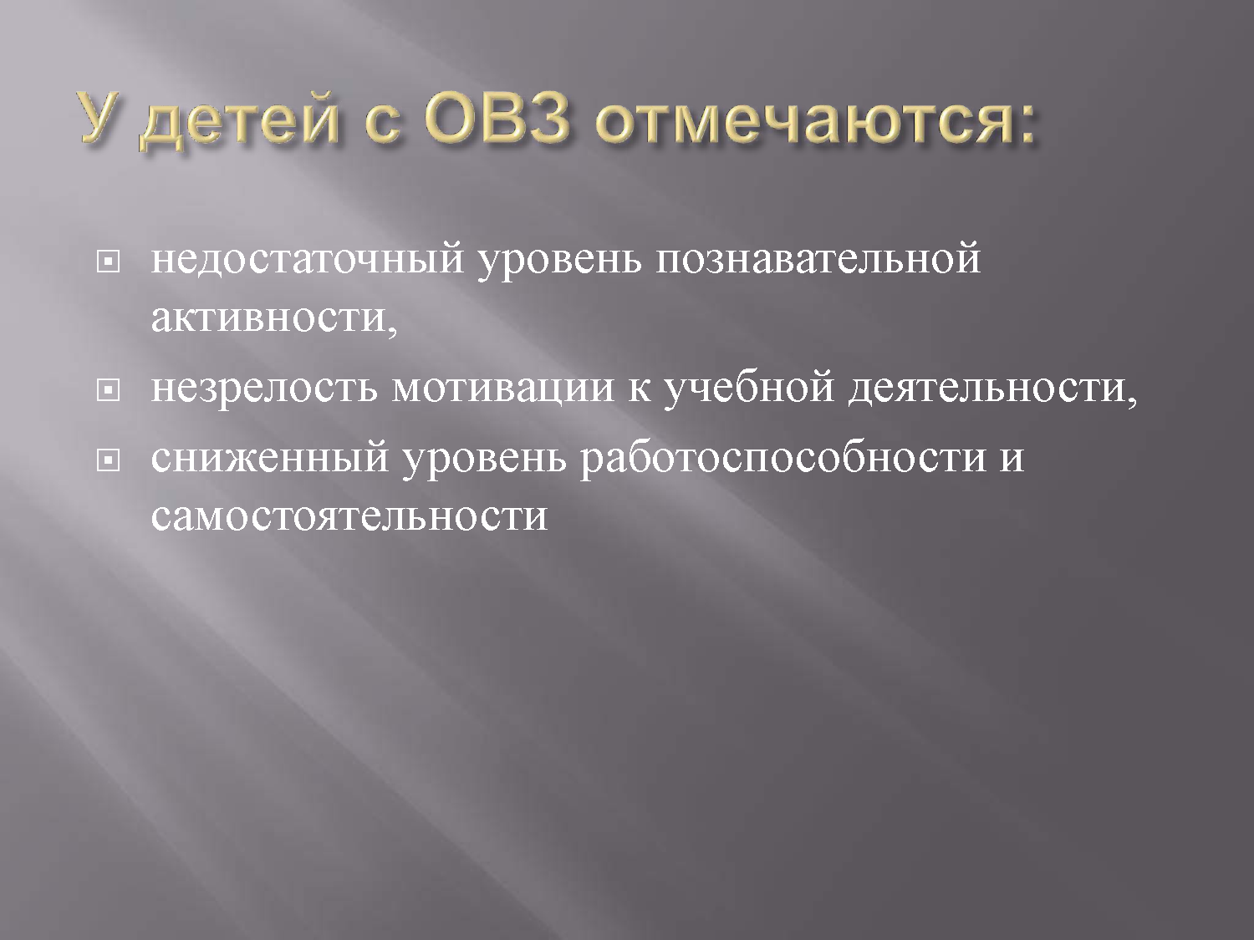

Slide 7
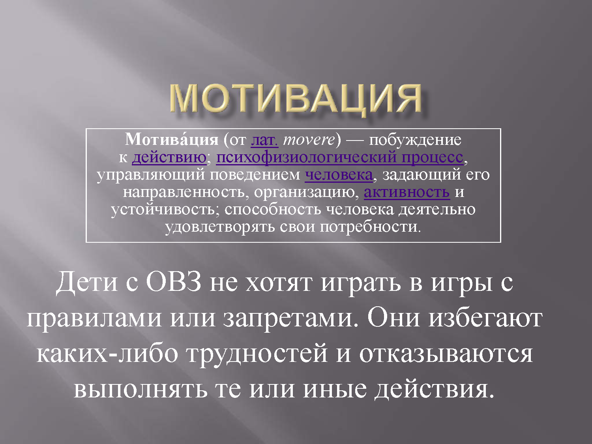

Slide 8


Slide 9


Slide 10
Игровые поощрения
Похвала – авансом, мотивируем ребенка
Есть мотивация – выше результативность
Визуальное расписание

Slide 11
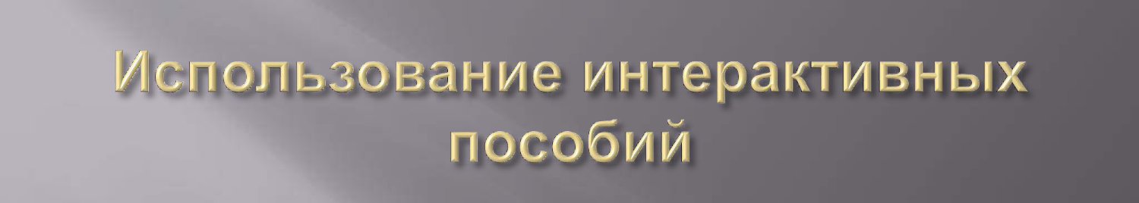

Slide 12
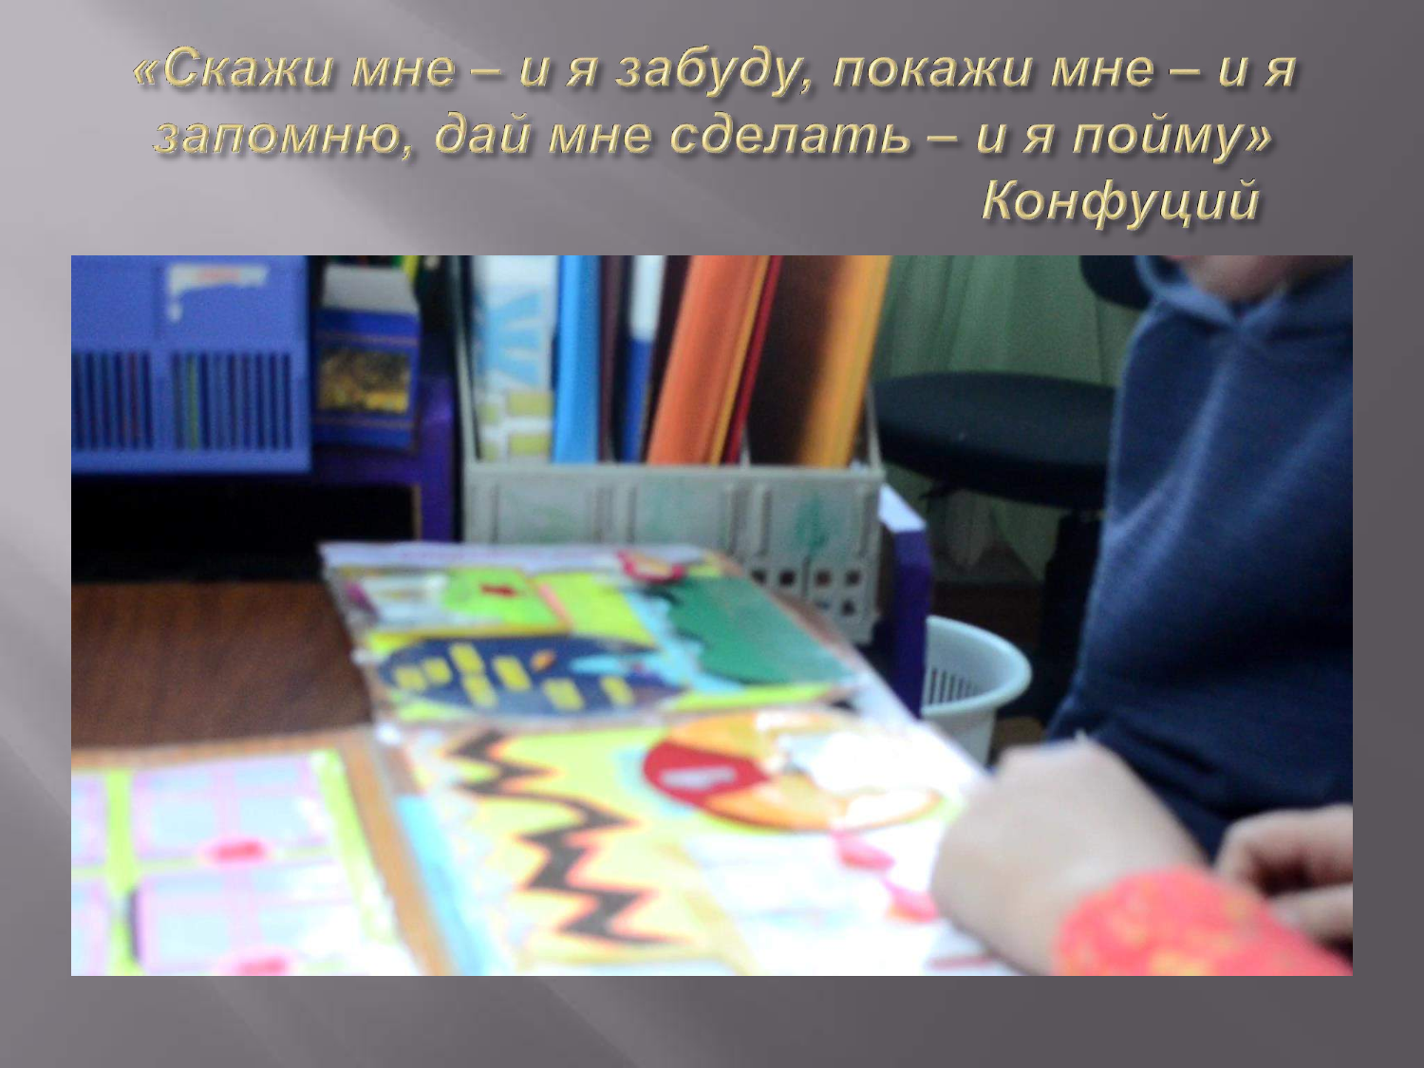

Slide 13


Slide 14


Slide 15


